Slide 1
三 相 图

Slide 2
一、气化曲线
物质在一定条件下，可以由液相转变为气相；也可以由气相变为液相。前者称为汽化，后者称液化。
在一定压强下，液体要升高到一定温度（称为沸点）才气化。
沸点随着压强变化而变化。

Slide 3
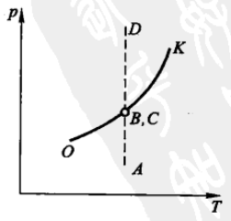
在P-T图中，可将沸点随压强的变化关系（OK曲线）表示出来（如下图）。
OK曲线称为气化曲线，表示气液平衡共存曲线。曲线的右下区域为气相，左上区域为液相。
OK曲线也表示饱和蒸气压随温度的变化关系。

Slide 4
二、熔化曲线
物质在一定条件下，可以由固相转变为液相；也可以由液相变为固相。前者称为熔化，后者称为结晶或凝固。
在一定压强下，晶体（固体一般分为晶体与非晶体）要升高到一定温度（称为熔点）才熔化。

Slide 5
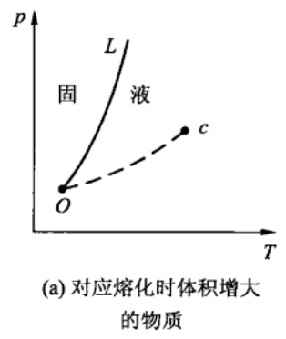
在P-T图中，可将熔点（温度）随压强的变化关系（OL曲线）表示出来（如下图）。
OL曲线称为熔化曲线，表示固液平衡共存曲线。OL曲线的右下区域为液相，左上区域为固相。
（右图中OC 为气化曲线）

Slide 6
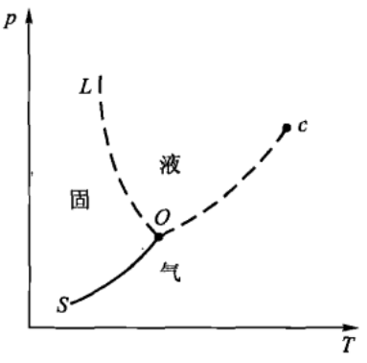
三、升华曲线
实际中物质可以由固相直接变为气相 。该过程称为升华。相反过程称为凝华。
在升华情况下，与固相平衡的蒸气的压强称为饱和蒸气压。表示饱和蒸气压与温度关系的曲线称为升华曲线（右图SO曲线）。

Slide 7
在P-T相图上，升华曲线，熔化曲线，汽化曲线的斜率都是由克拉珀龙方程所决定。
7

Slide 8
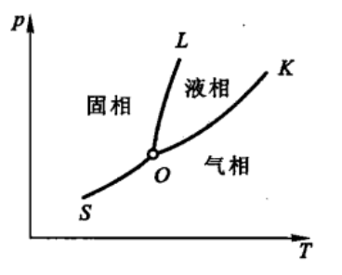
四、三相图
可在一张P-T图上将同一物质的气化曲线OK、熔化曲线OL和升华曲线SO画出来，得到物质的三相图（如右图所示）。

Slide 9
三相点O: 图中三条曲线共同的交点O就是三相点，它对应于一个确定不变的温度，一个确定不变的压强，它是固液气三相平衡共存的唯一状态。
在p-T坐标上，由三条两相（液气、固气、固液）平衡曲线和三相点所构成的相图称为三相图。

Slide 10
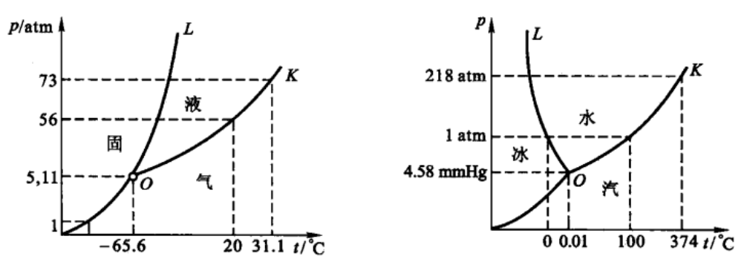
CO₂三相图 H₂ O 三相图

Slide 11
从图中看出：水的三相点的温度是0.01℃（273.16K），水的三相点是国际温标中最基本的一个固定参考点。
选水的三相点做温标的固定点比选其沸点和熔点有优越之处，就是它的确立不依赖于压强的测量，是唯一的。
三相点可利用三相点管来实现，易复现。

Slide 12
相变研究的一个基本任务是测定物质的相图，即找到在给定温度、压强下系统处于什么相，确定不同相之间的“边界”。
因此，三相图可用来分析某一物质在某一压强或温度下的状态及以及它将朝什么方向变化。

